Slide 1
Популярні види спорту в Китаї

Slide 2
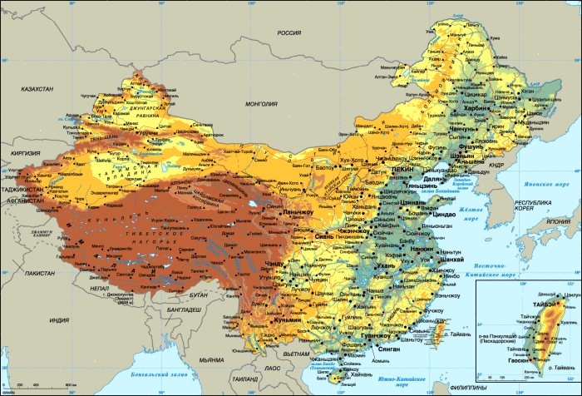
китай
Китай – третя за розмірами країна . Населення Китаю 1 375 137 837 чол.
Кожен п'ятий житель планети – китаєць.

Slide 3
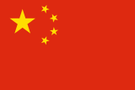
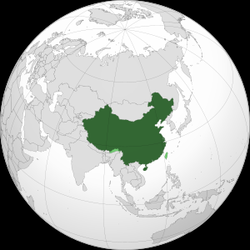

Slide 4
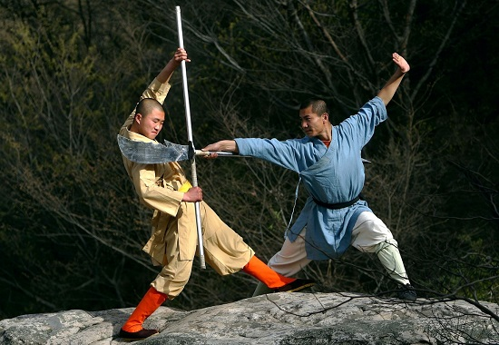
Бойові мистецтва - традиційний і найдавніший вид спорту в Китаї

Slide 5
Головними національними спортивно-бойовими напрямками є ушу, тайцзицюань і цигун.

Slide 6
Мистецтво ушу, часто ототожнюють з кунг-фу

Slide 7
Тайцзицюань поєднує в собі елементи ушу і особливої гімнастики, яка практикує дихання.

Slide 8
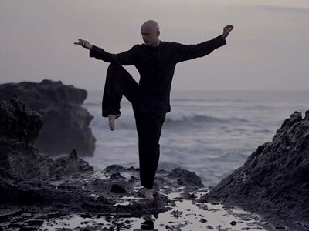
Цигун - гімнастика, побудована на принципах правильного усвідомленого дихання і вивільнення енергії ци.

Slide 9
Найпопулярніші види спорту в Китаї Пінг- понг

Slide 10
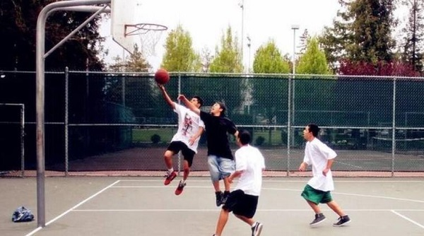
Баскетбол другий за популярністю вид спорту

Slide 11
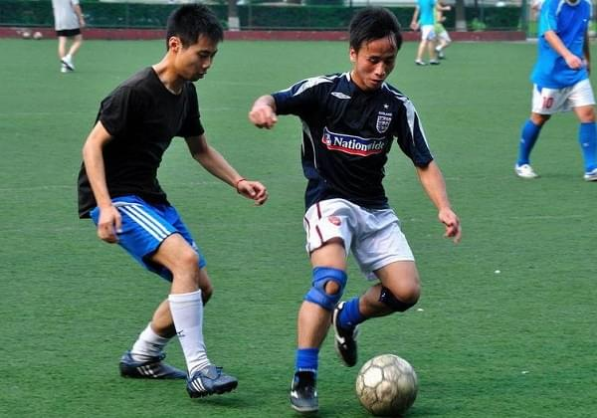
Футбол

Slide 12
Улюблений зимовий вид спорту

Slide 13
Крім командних видів спорту в Китаї люблять біг

Slide 14
Бадмінтон

Slide 15
Плавання

Slide 16
Заняття йогою

Slide 17
Велоспорт

Slide 18
Виховання майбутніх чемпіонів

Slide 19
Дітей забирають з сімей у віці 4-6 років. Відбір в дитячі спортивні школи проводять найжорстокіший: до тренувань залучають тільки потужних і сильних , в кого видно потенціал вже з самого раннього віку. Китайські спортсмени тренуються 6 днів на тиждень по 4-6 годин, відпрацьовуючи всі вправи до автоматизму.

Slide 20
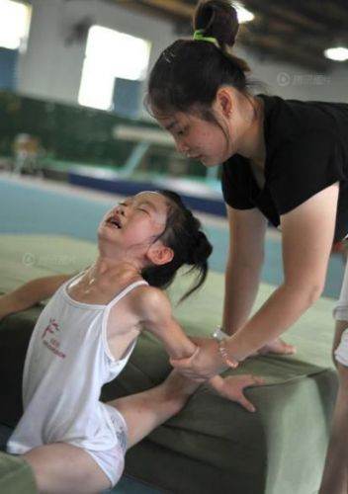

Slide 21
Зліт китайського спорту розпочався у другій половині 90-х років. У Сіднеї (2000 рік) у Піднебесній було вже 28 золотих медалей, а в 2008 році в Пекіні - 51 золота медаль. За цим показником Китай посів перше місце, обігнавши своїх головних конкурентів - США (36 медалей) і Росію (23 медалі).

Slide 22
Китай сьогодні впевнено лідирує в «медальному заліку» Олімпійських ігор. Піднебесна готується до зимової Олімпіади в Пекіні в 2022 р

